Slide 1


Diplomado en Epistemología jurídica
Clase 1. Jean Paul Sartre y Frantz Fanon. Nacimiento de la Epistemología de la marginación
Mtro. Roberto Correa Alfaro

Slide 2
Introducción
Frantz Fanon es una figura respetada y apreciada en África y Asia por su valentía y profundidad en sus juicios.
Fue psiquiatra y abordó las enfermedades mentales de los colonizados argelinos, como se refleja en sus escritos, incluyendo "Piel negra, máscaras blancas".
Fanon fue un revolucionario comprometido, cuyo libro "Los condenados de la tierra" expone su visión de una revolución necesaria para liberar a la humanidad de la barbarie capitalista.
Su pensamiento ha sido reconocido y valorado en los movimientos de liberación africanos y asiáticos.
En 1961 con Les damnés de la terre explica los vínculos entre capitalismo y colonialismo. El colonialismo permite comprender la acumulación primitiva del capital
También analiza las enfermedades psicosomáticas producidas en Argelia con motivo de la guerra.

Slide 3


Franz Fanon (1925-1961)

Slide 4
Obras publicadas por Frantz Fanon
Línea del tiempo (1952–1964)
1952
1959
1961
1964
1
2
3
4
Peau noire, masques blancs
(Piel negra, máscaras blancas)
París, Éditions du Seuil
L’An V de la révolution algérienne
Reeditado como Sociologie d’une révolution
Trad. inglesa: A Dying Colonialism
Les damnés de la terre
(Los condenados de la tierra)
Prólogo de Jean-Paul Sartre
Pour la révolution africaine
(Publicación póstuma)
Trad. inglesa: Toward the African Revolution
Frantz Fanon (1925–1961) — Todas las obras publicadas originalmente en francés por Éditions François Maspero / Éditions du Seuil

Slide 5
Contexto histórico: Fanon y el colonialismo francés
Tema | Descripción
Origen de la reflexión de Fanon | Fanon, originario de las Antillas, basó su reflexión crítica en la historia de su pueblo, la esclavitud y su relación con Francia.
Política de asimilación francesa | La política de asimilación emprendida por Francia en las Antillas, Guyana y Reunión después de la Segunda Guerra Mundial fue central en la dinámica colonial.
Colonialismo comparado | La relación de Francia con sus colonias esclavistas difiere de la de Gran Bretaña y Estados Unidos con sus territorios esclavistas.
Revolución de Santo Domingo | La única revolución social auténtica en América fue la de los esclavos en Santo Domingo (Haití), quienes lograron su libertad por sí mismos.

Slide 6
Revoluciones, lucha anticolonial y asimilación
Tema | Descripción
Revoluciones americanas del siglo XVIII | Las revoluciones americanas del siglo XVIII y las colonias españolas fueron movimientos de las élites locales para liberarse de tributos, sin cambiar la explotación de esclavos y pueblos conquistados.
Revolución francesa y esclavitud | La Revolución francesa simpatizó con la revolución de los esclavos, aunque los colonos antillanos no aceptaron esta visión; la esclavitud fue restablecida y abolida nuevamente en 1848, pero el estatus colonial persistió hasta 1945.
Lucha anticolonialista (1946-1950) | Entre 1946 y 1950, la lucha anticolonialista enfrentó opciones complejas: independencia, asimilación o una unión multinacional con Francia; los partidos comunistas apoyaron la asimilación.
Dependencia por asimilación | La asimilación ha generado una dependencia económica y social tal que dificulta la independencia de las Antillas y Reunión, haciendo que su vínculo con Francia sea casi inseparable.

Slide 7
1. Análisis de la violencia colonial
Replanteamiento integral de la situación colonial: La descolonización implica una revisión profunda de la estructura colonial, reflejando la idea de que "los últimos serán los primeros", es decir, quienes estuvieron oprimidos pasan a ocupar un lugar protagonista.
Confrontación y uso de la violencia: El proceso de descolonización no ocurre de manera pacífica, sino que requiere un enfrentamiento decisivo entre colonizadores y colonizados, donde todos los medios, incluida la violencia, pueden ser utilizados para transformar el orden social.
Determinación para superar obstáculos: Desorganizar una sociedad colonial exige una voluntad firme desde el inicio para superar cualquier obstáculo, pues el colonizado que decide emprender este camino debe estar preparado para enfrentar resistencias y dificultades.

Slide 8
1. Análisis de la violencia colonial
Vigilancia y culpa impuesta: La experiencia del colonizado está marcada por una constante vigilancia y una culpa impuesta, resultado de un sistema colonial que lo hace sentirse siempre inferior y amenazado. Sin embargo, esa inferiorización no logra convertirlo en alguien convencido de su propia inferioridad; en lo más profundo, mantiene una actitud de resistencia latente, esperando el momento oportuno para revertir la situación.
Dominio, tensión y violencia contenida :El sistema colonial utiliza símbolos y violencia para mantener el dominio y la tensión permanente en el colonizado. Esta presión genera un estado muscular y emocional de alerta, donde la confrontación es inevitable y la relación de fuerzas se basa en el número versus el poder, lo que alimenta una rabia contenida que solo se libera en estallidos violentos dentro de la propia comunidad.
Conflicto interno y defensa de la personalidad: A pesar del sometimiento, el colonizado busca defender su personalidad y dignidad frente a otros colonizados mediante conflictos internos. Mientras la violencia colonial perpetúa la opresión, las luchas entre personas colonizadas sirven como último recurso para reafirmar su identidad, perpetuando viejas divisiones que dificultan la unidad contra el colono.

Slide 9
1.2. La idea de raza es asentada en los sistemas coloniales
“La originalidad del contexto colonial es que las realidades económicas, las desigualdades, la enorme diferencia de los modos de vida, no llegan nunca a ocultar las realidades humanas. Cuando se percibe en su aspecto inmediato el contexto colonial, es evidente que lo que divide al mundo es primero el hecho de pertenecer o no a tal especie, a tal raza.”
Franz Fanon, Los condenados de la tierra, FCE, 1983, p. 23.

Slide 10
1.3. La quintaesencia del mal y la realidad maniqueista
“La impugnación del mundo colonial por el colonizado no es una confrontación racional de los puntos de vista. No es un discurso sobre lo universal, sino la afirmación desenfrenada de una originalidad formulada como absoluta. El mundo colonial es un mundo maniqueo. No le basta al colono limitar físicamente, es decir, con ayuda de su policía y de sus gendarmes, el espacio del colonizado. Como para ilustrar el carácter totalitario de la explotación colonial, el colono hace del colonizado una especie de quintaesencia del mal.”
Franz Fanon, Los condenados de la tierra, FCE, 1983, p. 24.

Slide 11
1.4. La dualidad del amor y la agresividad: hacia un encuentro auténtico con el mundo
Dos fuerzas en conflicto en el ser humano
La historia puede ser entendida como un vaivén entre dos polos opuestos: por un lado, la agresividad, que nos impulsa a dominar o someternos; por el otro, el amor, un acto ético de entrega total y don de sí mismo. Su interacción moldea nuestra percepción del mundo y de los demás, definiendo si nos relacionamos con autenticidad o con máscaras.

Slide 12
2. El Amor auténtico: liberarse de las sombras inconscientes
Pero, ¿qué hace que el amor sea genuino? Un amor verdadero exige liberarnos de conflictos inconscientes, como sentimientos de inferioridad o compensaciones psicológicas que distorsionan nuestras relaciones. Pensemos en dinámicas raciales o culturales: a menudo, el prejuicio se disfraza de afecto, impidiendo un encuentro real. Para ilustrarlo, considera el caso de una mujer de color y su relación con un hombre europeo. Aquí, percepciones cargadas de estereotipos y prejuicios bloquean un amor respetuoso, convirtiéndolo en una proyección de inseguridades colectivas.

Slide 13
2.1Sartre y el Fracaso del Amor: Lecciones de "El Ser y la Nada"
Jean-Paul Sartre, en su obra maestra El ser y la nada, nos ofrece una clave filosófica para entender estas trampas. Describe el amor como un fracaso inevitable, marcado por la "mala fe" y la inautenticidad. ¿Por qué? Porque amar de verdad significa aceptar al otro como un ser libre, sin intentar poseerlo ni moldearlo a nuestra imagen. En contextos de desigualdad, esta libertad choca con el deseo de control, haciendo del amor un campo de batalla existencial.

Slide 14
2.2El Miedo Cultural al Blanco
"El negro teme a los ojos azules": Un refrán antillano
"Que somos antillanos, lo sabemos de sobra: el negro teme a los ojos azules".
Explicación: Inferioridad histórica vivida como económica, no solo racial.
Ejemplo: Mayotte acepta obligaciones sociales de André en Didier (barrio de ricos "bekès").
¿Cómo el color de piel define el estatus en las sociedades?

Slide 15
Deseo de Blanqueo y Riqueza
"Blanco a Partir de X Millones": El sueño de Didier
Hacia Didier (colina de ricos) van los deseos de la mujer antillana.
"Uno es blanco a partir de un determinado número de millones".
Incongruencia: Mayotte fascinada por villas desde infancia, deseo de blanquear la vida.
Explicación: "Blanqueo mágico": Riqueza + villa = salvación subjetiva.
Dialéctica: Ser vs. tener en la lucha racial.

Slide 16
Rechazo y Formación del Resentimiento
Prohibición del amor al individuo por no compartir rasgos culturales
Mayotte excluida: No tolerada en círculos blancos por su color.
Resentimiento nace de la "facticidad" (realidad corporal).
Amor prohibido: El blanco no debe alimentar fantasmas infantiles, sino ayudar a superarlos.

Slide 17
3. Argumentos centrales sobre la descolonización
a) La descolonización como sustitución total y absoluta
Fanon sostiene que la descolonización implica, en todos los niveles de la vida social, la sustitución completa de una “especie” de hombres por otra. No se trata de un cambio parcial o gradual, sino de una transformación radical que abarca desde las instituciones políticas hasta la composición de los espacios cotidianos. Esta “tabla rasa” constituye la reivindicación mínima del colonizado y su importancia reside en que representa un cambio deseado, reclamado y exigido conscientemente por los pueblos sometidos, mientras que para los colonos se vive como un futuro aterrador.
b) La descolonización como proceso histórico y violento
El segundo argumento central es que la descolonización no puede surgir de una operación mágica ni de un entendimiento amigable, sino que es un proceso histórico marcado por la violencia. Fanon la define como el encuentro de dos fuerzas congénitamente antagónicas —el colono y el colonizado— cuya confrontación se ha desarrollado siempre bajo el signo de la fuerza militar. El colono ha construido al colonizado y extrae sus bienes del sistema colonial, por lo que la ruptura de ese orden solo puede comprenderse dentro del movimiento histórico que le da forma y contenido.

Slide 18

3.1Las ideas esenciales de Jean Paul Sartre sobre literatura y existencialismo
“El escritor “comprometido” sabe que la palabra es acción; sabe que revelar es transformar y que no se puede revelar nada sin proponerse cambiarlo. Ha abandonado el sueño imposible de hacer una pintura imparcial de la sociedad y de la condición humana.
El hombre es el ser respecto del cual ningún otro ser puede conservar la imparcialidad, ni siquiera Dios. Porque Dios, si existiera, estaría —como bien lo han visto ciertos místicos— situado en relación con el hombre.
Y el hombre es también el ser que ni siquiera puede mirar una situación sin transformarla, pues su mirada fija, destruye o esculpe; o bien, como hace la eternidad, transforma el objeto en sí mismo.
Es a través del amor, del odio, de la cólera, del miedo, de la alegría, de la indignación, de la admiración, de la esperanza y de la desesperación que el hombre y el mundo se revelan en su verdad.”
Jean Paul Sartre, Qu’est-ce que la littérature, Paris, Gallimard, 1996, p. 109.

Slide 19
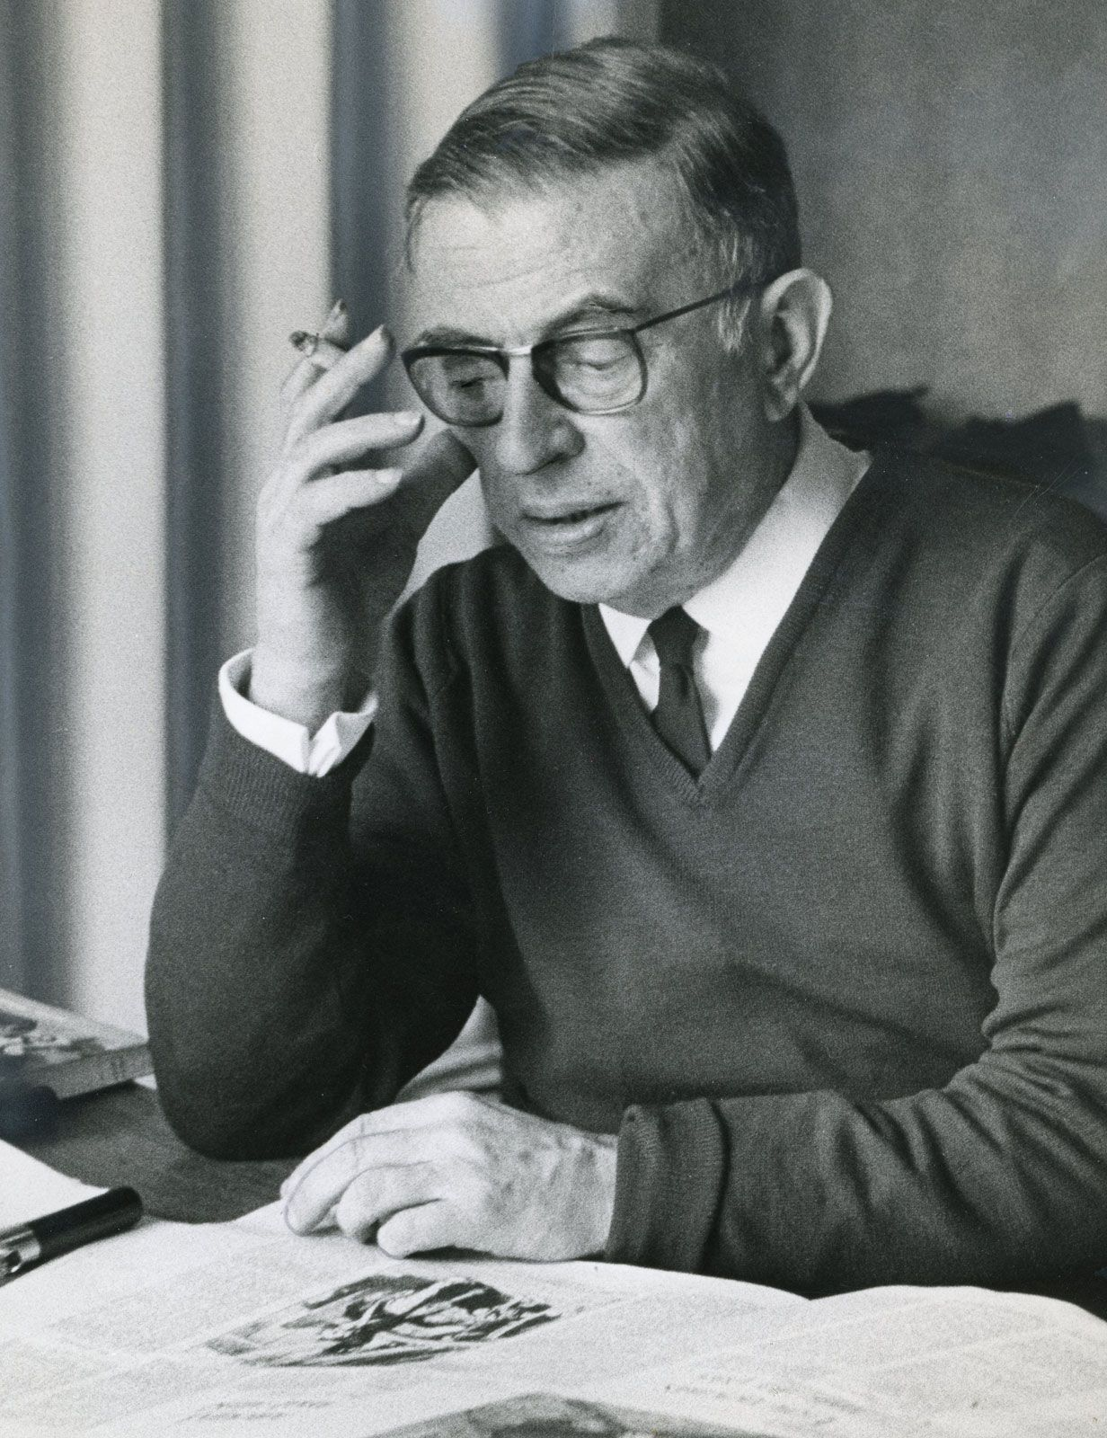
3. 2Respuesta de Sartre sobre el existencialismo ateo
“El existencialismo ateo que yo represento es más coherente. Declara que si Dios no existe, hay por lo menos un ser en el que la existencia precede a la esencia, un ser que existe antes de poder ser definido por ningún concepto, y que este ser es el hombre, o como dice Heidegger, la realidad humana. ¿Qué significa aquí que la existencia precede a la esencia? Significa que el hombre empieza por existir, se encuentra, surge en el mundo, y que después se define. (…).
El hombre es el único que no sólo es tal como él se concibe, sino tal como él se quiere, y como se concibe después de la existencia, como se quiere después de este impulso hacia la existencia; el hombre no es otra cosa que lo que él se hace. Éste es el primer principio del existencialismo.”
Jean Paul Sartre, El existencialismo es un humanismo, 1973, p.3. Disponible en: https://www.ucm.es/data/cont/docs/241-2015-06-16-Sartre%20%20El_existencialismo_es_un_humanismo.pdf

Slide 20
3.3 Elementos del existencialismo
La existencia preside la esencia: refutación al cristianismo
Existencialismo cristiano: reconoce la existencia de un Dios creador.
Existencialismo ateo: Heidegger, J.P. Sartre
El mundo es una tarea que elaborar
No existen un fundamento metafísico de la moral, el ser humano inventa sus fundamentos.
Existencialismo de Sartre

Slide 21
4. Prefacio de J.P. Sartre (Argumentos 1-3)
1. División colonial y fabricación de élites
Sartre señala que la Europa colonial creó una élite indígena falsa, adoctrinada con valores occidentales para perpetuar su dominio. Esta manipulación sirvió para mantener la distancia entre colonizadores y colonizados, y reforzar el sistema de explotación, generando una sociedad profundamente dividida y alienada.
2. La voz del Tercer Mundo
El texto destaca que Fanon representa el surgimiento de una voz auténtica de los pueblos colonizados, que se expresa para sus propios hermanos y no para los europeos. Sartre afirma que el Tercer Mundo se está descubriendo y organizando, dejando de lado la dependencia intelectual de Europa.
3. La lucha revolucionaria campesina
Sartre considera que la verdadera fuerza revolucionaria reside en el campesinado de las colonias, quienes han sufrido la opresión más cruda. Plantea que la unidad y la revolución socialista sólo pueden lograrse si los colonizados se alinean bajo el liderazgo de esta clase, eliminando divisiones internas.

Slide 22
5. Prefacio de J.P. Sartre (Argumentos 4-6)
4. Desenmascaramiento del humanismo europeo
Para Sartre, el humanismo europeo es una ideología falsa que justifica el pillaje y la violencia colonial. La aparente generosidad y valores universales de Europa están manchados de sangre y contradicción, revelando una profunda hipocresía cuando se enfrentan a las consecuencias de la descolonización.
5. La violencia como respuesta inevitable
Sartre interpreta la violencia de los colonizados no como barbarie, sino como el proceso de recuperación de su humanidad. Afirma que solo la violencia puede destruir las huellas de la opresión, y que la guerra de liberación es necesaria para la emancipación y la unidad de los pueblos sometidos.
6. Consecuencias psicológicas del colonialismo
El autor describe cómo el colonialismo genera neurosis colectiva entre los colonizados, quienes interiorizan el terror y la rabia. Esta contradicción explosiva se manifiesta en violencia interna y externa, y sólo la lucha puede sanar las heridas profundas ocasionadas por la opresión sistemática.

Slide 23
5. Prefacio de J.P. Sartre (Argumentos 7-10)
7. La inversión de roles históricos
Sartre sostiene que la descolonización invierte la relación de fuerzas: Europa, antes sujeto de la historia, se convierte ahora en objeto. Los valores y estructuras coloniales se desmoronan, y los antiguos colonizadores enfrentan su propia descomposición y violencia interna, producto de la resistencia colonial.
8. Crítica a la pasividad de los europeos
Sartre acusa a los europeos de complicidad por su silencio ante los crímenes coloniales. La pasividad y el miedo a juzgarse a sí mismos perpetúan la opresión y el sufrimiento, evidenciando que la no violencia y la neutralidad sólo benefician a los explotadores y frenan el cambio necesario.
9. La necesidad de reflexión y autocrítica
El filósofo invita a los europeos a mirarse a sí mismos y cuestionar su propio humanismo, que considera desnudo y mentiroso. Propone que la descolonización no solo libera a los colonizados, sino también obliga a los europeos a enfrentar y extirpar el “colono” que vive dentro de ellos mismos.
10. El futuro de la humanidad y la reciprocidad
Sartre concluye que la verdadera humanidad no radica en la generosidad paternalista, sino en la reciprocidad universal. El proceso revolucionario y la descolonización abren la posibilidad de una nueva era, donde la fraternidad y la igualdad surgen de la lucha colectiva y el reconocimiento mutuo entre pueblos.

Slide 24

Muchas gracias por su anteción
Mtro. Roberto Correa Alfaro

